Slide 1
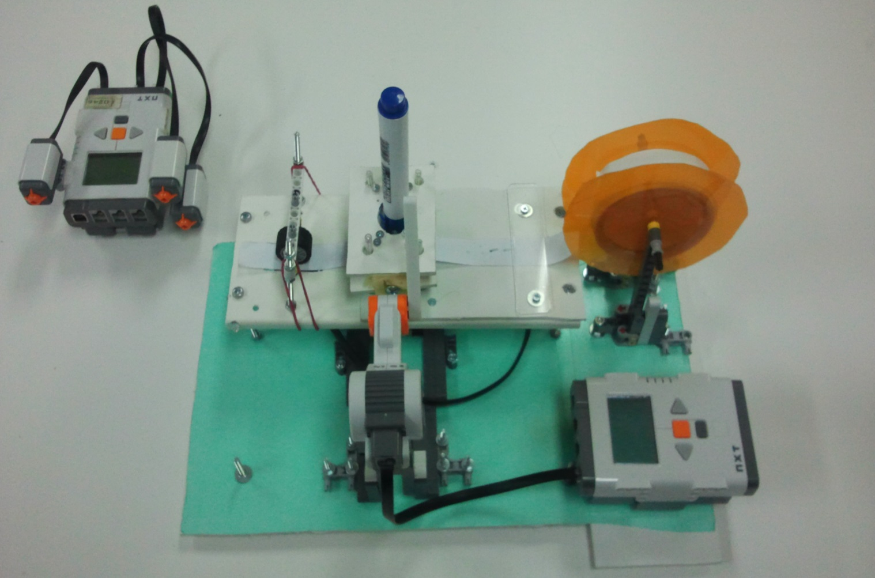
Проект « Спасатель»

Slide 2
Основная функция робота «Спасатель»
Основная функция робота «Спасатель»: автоматически писать и пересылать какие-либо письма на бумажной ленточке:
мотор «а» двигает двойную платформу с фломастером (вверх и вниз).
Мотор «а» двигает бумажную ленточку.

Slide 3
Как работает «спасатель»
С помощью пружин, двойная платформа с фломастером передвигается вверх и вниз. Когда она оказывается внизу, фломастер нажимает на бумажную ленточку. Тем временем мотор «в» продвигает ленточку. Так как продвигается бумажная ленточка, а фломастер печатает, получается текст, в виде текста азбуки «Морзе», набранный фломастером.

Slide 4
Мотор | Мотор «а» | Мотор «в»
Действие

